Slide 1
ФАЛАХОВА
Айгуль Файзрахмановна, заместитель председателя Нижнекамской территориальной профсоюзной организации работников образования

Slide 9
Создание первичной профсоюзной организации
√ Первичная профсоюзная организация создается работниками при наличии не менее трех членов Профсоюза и решении соответствующего вышестоящего выборного коллегиального исполнительного органа.
√ Первичная профсоюзная организация является структурным подразделением соответствующей территориальной, организации Профсоюза и действует на основании Устава Профсоюза.
√ Малочисленная первичная профсоюзная организация – профсоюзная организация, на учете в которой состоят до 15 членов Профсоюза.
Статья 18 Устава Профсоюза

Slide 10
Органы первичной профсоюзной организации
√ собрание (конференция) первичной профсоюзной организации – высший орган;
√ профсоюзный комитет – выборный коллегиальный постоянно действующий руководящий орган;
√ президиум первичной профсоюзной организации – выборный коллегиальный исполнительный орган, образуемый при необходимости в первичной профсоюзной организации;
√ председатель первичной профсоюзной организации – выборный единоличный исполнительный орган.
√ Контрольно-ревизионная комиссия первичной профсоюзной организации – выборный контрольно-ревизионный орган.
Статья 21 Устава Профсоюза

Slide 11
Собрание (конференция) первичной профсоюзной организации
Конференция первичной профсоюзной организации созывается профсоюзным комитетом по мере необходимости, но не реже одного раза в 5 лет.
Дата, время и место проведения собрания (конференции) первичной профсоюзной организации, повестка дня объявляются не менее чем за 15 календарных дней до установленного срока.
Образует путем избрания профсоюзный комитет и принимает решение о досрочном прекращении его полномочий.
Может образовывать путем избрания президиум первичной профсоюзной организации и принимать решение о досрочном прекращении его полномочий.
Избирает контрольно-ревизионную комиссию первичной профсоюзной организации и принимает решение о досрочном прекращении ее полномочий.
Статья 22 Устава Профсоюза

Slide 12
Принимает решения о реорганизации, ликвидации первичной профсоюзной организации на основании решения выборного коллегиального исполнительного органа соответствующей территориальной организации Профсоюза.
Избирает делегатов на конференции соответствующей территориальной организации Профсоюза, а также своих представителей в выборные профсоюзные органы согласно норме представительства.
Конференция первичной профсоюзной организации считается правомочной при участии в ней не менее двух третей делегатов. Регламент и форма голосования (открытое, тайное) определяются собранием (конференцией) первичной профсоюзной организации.
Решения на собрании, конференции первичной профсоюзной организации считаются принятыми, если за них проголосовало более половины участников, делегатов, принимающих участие в заседании, при наличии кворума
Решения собрания (конференции) первичной профсоюзной организации принимаются в форме постановлений.
Заседания протоколируются, срок текущего хранения протоколов собраний (конференций) – не менее 5 лет с последующей передачей в архив.

Slide 13
Профсоюзный комитет
Предлагает кандидатуру (кандидатуры) на должность председателя первичной организации Профсоюза.
Избирает по предложению председателя первичной профсоюзной организации заместителя председателя первичной профсоюзной организации.
Утверждает смету доходов и расходов на календарный год
Утверждает планы работы
Организует выборы и работу уполномоченных (доверенных) лиц по охране труда
Ходатайствует о награждении членов Профсоюза, профсоюзных работников и профсоюзного актива
Срок полномочий профсоюзного комитета первичной профсоюзной организации – 5 лет.
Заседания профсоюзного комитета проводятся по мере необходимости, но не реже одного раза в два месяца.
Внеочередное заседание профсоюзного комитета созывается председателем первичной профсоюзной организации по собственной инициативе, по требованию не менее одной трети членов профсоюзного комитета или по требованию вышестоящих профсоюзных органов.
Заседания профсоюзного комитета правомочны при участии в них более половины членов.
Решения профсоюзного комитета принимаются в форме постановлений.
Заседания протоколируются, срок текущего хранения протоколов – не менее 5 лет, с последующей передачей в архив
Статья 23 Устава Профсоюза

Slide 14
Председатель первичной профсоюзной организации
Созывает заседания президиума первичной профсоюзной организации, а в случае отсутствия президиума первичной профсоюзной организации созывает заседания профсоюзного комитета.
Ведет заседания профсоюзного комитета, президиума первичной профсоюзной организации.
Направляет обращения и ходатайства от имени первичной профсоюзной организации.
Организует работу по учету членов Профсоюза, подготовку статистической и финансовой отчетности по формам, утвержденным в Профсоюзе.
В отсутствие председателя первичной профсоюзной организации его функции осуществляет заместитель (заместители) председателя первичной профсоюзной организации.
Срок полномочий председателя первичной профсоюзной организации – 5 лет.
Решения председателя первичной профсоюзной организации принимаются в форме распоряжений. Срок текущего хранения распоряжений – не менее 5 лет с последующей передачей в архив.
Статья 25 Устава Профсоюза

Slide 15
Контрольно-ревизионная комиссия первичной профсоюзной организации
Количественный и персональный состав избирается на собрании (конференции) первичной профсоюзной организации.
Срок полномочий контрольно-ревизионной комиссии первичной профсоюзной организации Профсоюза – 5 лет.
Решения контрольно-ревизионной комиссии первичной профсоюзной организации принимаются в форме постановлений. Заседания протоколируются, срок текущего хранения протоколов контрольно-ревизионной комиссии первичной профсоюзной организации – не менее 5 лет с последующей передачей в архив.
Статья 26 Устава Профсоюза

Slide 16
Принятие в члены Профсоюза, прекращение членства в Профсоюзе
Принятие в члены Профсоюза и прекращение членства в Профсоюзе оформляются решением профсоюзного комитета первичной профсоюзной организации в соответствии с Порядком принятия в члены Профсоюза и прекращения членства в Профсоюзе.
Решение о принятии в члены Профсоюза и прекращении членства может приниматься без личного присутствия лица, подавшего заявление, если иное не предусмотрено настоящим Уставом Профсоюза.
Статья 10 Устава Профсоюза

Slide 17
Профсоюзное членство, профсоюзный стаж исчисляются со дня подачи заявления о вступлении в Профсоюз.
Членство в Профсоюзе прекращается в случаях:
добровольного выхода из Профсоюза;
прекращения трудовых отношений с организацией;
выхода на пенсию с прекращением трудовых отношений, если пенсионер не изъявил в письменной форме желание остаться на профсоюзном учете в первичной профсоюзной организации;
избрания члена Профсоюза в выборные руководящие органы другого профсоюза, а также учреждения им иного профсоюза;
смерти члена Профсоюза;
исключения из Профсоюза.

Slide 18
Членство в Профсоюзе прекращается в случае добровольного выхода со дня подачи заявления о выходе из Профсоюза, поданного в первичную профсоюзную организацию.
Лицо, прекратившее членство в Профсоюзе, теряет право на профсоюзную защиту, пользование общим профсоюзным имуществом, профсоюзными льготами и преимуществами. Сумма уплаченных им членских профсоюзных взносов не возвращается.
Лицо, исключенное либо добровольно вышедшее из Профсоюза, может быть вновь принято в Профсоюз на общих основаниях, но не ранее чем через один год и шесть месяцев. Профсоюзный стаж в этом случае исчисляется с даты последнего принятия в члены Профсоюза

Slide 19
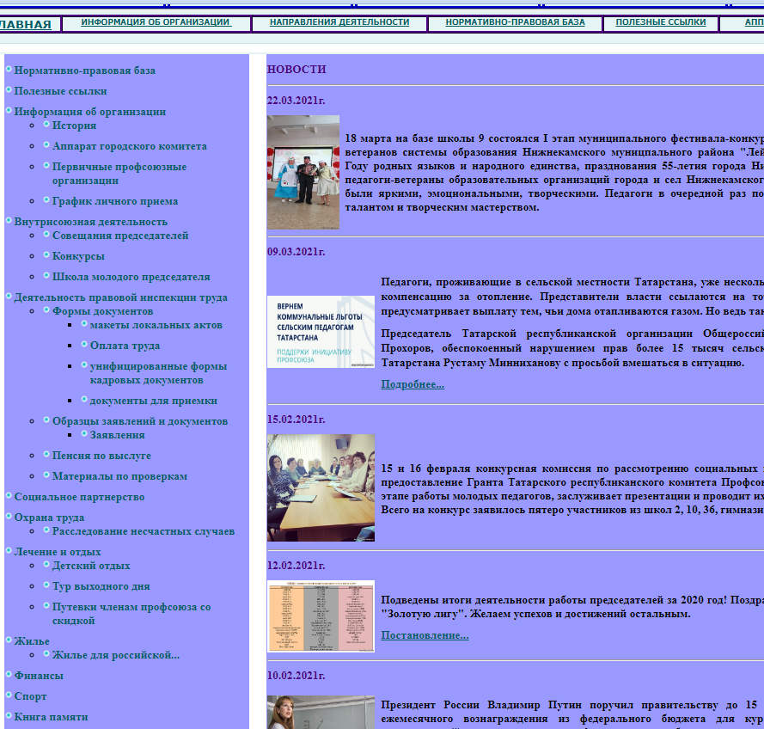

Slide 22
Поощрение членов Профсоюза
Члены Профсоюза могут отмечаться следующими видами поощрений:
объявление благодарности;
премирование;
награждение ценным подарком;
награждение почетными грамотами и другими знаками отличия в Профсоюзе;
иные виды поощрения.
Статья 12 Устава Профсоюза

Slide 23
ВИДЫ НАГРАД
Почетные грамоты: территориальной организации, Республиканского комитета, Федерации профсоюзов Республики Татарстан, Центрального Совета профсоюза работников образования и науки Российской Федерации, Федерации независимых профсоюзов России,
Благодарственные письма: городской организации, Республиканского комитета, Федерации профсоюзов Республики Татарстан, Центрального Совета профсоюза работников образования и науки Российской Федерации, Федерации независимых профсоюзов России,
Знаки, медали профсоюзов всех уровней.

Slide 24
Решение о представлении к наградам вышестоящих организаций профсоюза принимается президиумом территориальной профсоюзной организации по письменному представлению профсоюзных комитетов первичных организаций профсоюза, аппарата городского комитета профсоюза и членов президиума.

Slide 25
Материалы по награждению (поощрению) наградами городского уровня представляются в городской комитет профсоюза не позднее, чем за две недели до предполагаемой даты награждения.
Материалы по награждению (поощрению) наградами республиканского комитета профсоюза представляются в городской комитет профсоюза не позднее, чем за один месяц до предполагаемой даты награждения.
Материалы по награждению (поощрению) иными видами наград представляются в городской комитет профсоюза не позднее, чем за три месяца до предполагаемой даты награждения.

Slide 26
НЕОБХОДИМЫЕ ДОКУМЕНТЫ
- представление по форме 1;
- выписка из протокола заседания общего собрания трудового коллектива (профсоюзного собрания);
- копия профсоюзного билета;
- копия учетной карточки члена профсоюза;
- копия паспорта;
- согласие на обработку персональных данных (форма 2);
- копия обложки устава образовательной организации.

Slide 27
Награждаются:
а) профсоюзные активисты,
б) члены выборных профсоюзных органов,
в) председатель, работники территориальной организации профсоюза,
г) ветераны профсоюзного движения, активно участвующие в повышении эффективности работы профсоюзных организаций,
д) лица, активно содействующие профсоюзу в выполнении его уставных целей и задач, активно участвующие в жизни профсоюзной организации,
е) первичные профсоюзные организации,
ж) учреждения и др.

Slide 28
- за активную общественную деятельность в профсоюзе и иную общественную работу в образовательной организации,
- за многолетнюю добросовестную, безупречную работу, инициативность, большой вклад в развитие и укрепление профсоюзного движения,
- за высокие результаты профессиональной деятельности,
- за успешное осуществление социальных программ,
- за создание условий повышения квалификационного уровня,
- высокие достижения в лечебно - профилактической, санитарно - гигиенической, хозяйственной, спортивной и культурной жизни,
- за соблюдение условий охраны труда;
- за активную общественную работу;
- за выдающиеся заслуги:
в охране здоровья,
в создании благоприятных, безопасных, здоровых условий труда,
в создании здорового морально-психологического климата в коллективе,
в укреплении материально-технической базы учреждения,
- за иные заслуги.

Slide 29
Основанием для награждения работника-члена профсоюза, является стабильная работа и достижения в труде, общественная деятельность.
В материалах к награждению должен отражаться личный вклад работника, в соответствии со статусом награды, аргументированный конкретными фактами и делами.
Юбилейными датами для коллективов учреждений и организаций являются 25 лет, 50 лет и далее каждые 25 лет, для работников и пенсионеров учреждения – 50, 55, 60, 70, 75 и далее каждые 5 лет.
Кандидатуры, представленные для награждения в связи с юбилейными датами, за многолетнюю деятельность, а не за конкретные профессиональные достижения и за активную деятельность в профсоюзе, к рассмотрению не принимаются.
Срок между наградами разного уровня должен составлять не менее 3-х лет.
Повторное награждение одноименными наградами за одни и те же заслуги не производится.
Обсуждение кандидатур, представленных к награждению, должно происходить в условиях широкой гласности – на собрании членов профсоюза организации, на общем собрании трудового коллектива.
Право выдвижения работников к награждению принадлежит профсоюзному комитету, трудовому коллективу по основному месту работы кандидата, вышестоящей профсоюзной организации. Представление рассматривается на заседании профсоюзного комитета при участии социального партнера-руководителя учреждения.

Slide 31
Членские профсоюзные взносы
Ст. 9. п.6. Устава
Член профсоюза обязан своевременно и в установленном порядке уплачивать членские профсоюзные взносы
Ст.57 п.2 Устава
Члены профсоюза не сохраняют прав на переданные ими в собственность Профсоюза членские профсоюзные взносы
Положение о размере и порядке уплаты профвзносов
П.2.3 Льготный размер ежемесячного членского профсоюзного взноса (неработающие ветераны, члены профсоюза в декретном отпуске) – не менее 0,1%от МРОТ, установленного федеральным законом.
П. 3.1 Взносы уплачиваются путем безналичного перечисления либо наличными средствами в кассу профсоюзной организации

Slide 32
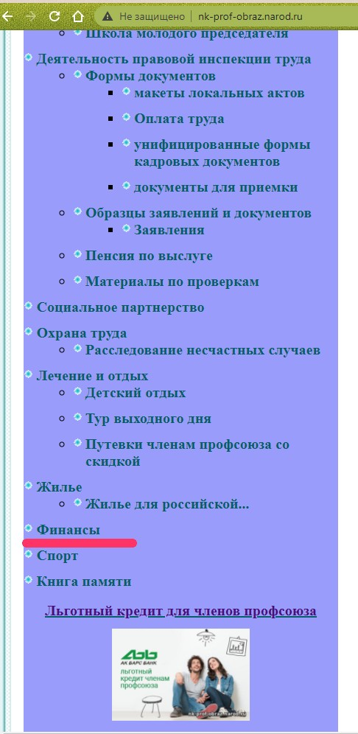
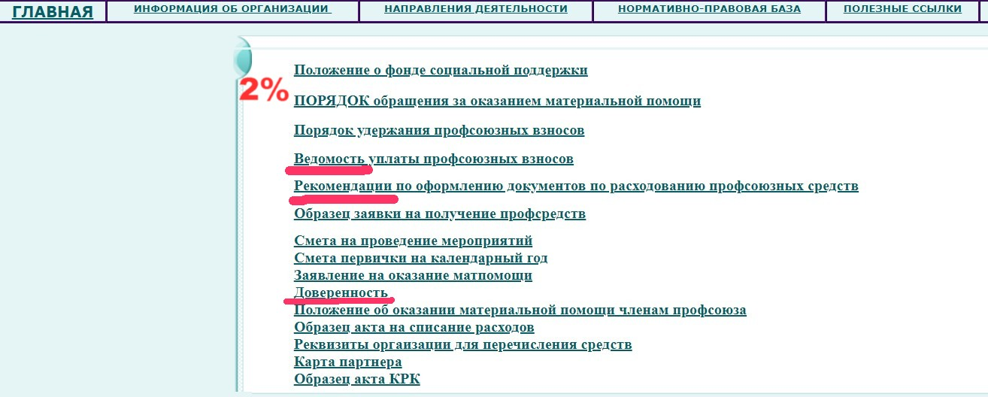
Ст. 9. п.6. Устава
Член профсоюза обязан своевременно и в установленном порядке уплачивать членские профсоюзные взносы

Slide 33
Получение матпомощи и мат.поощрения по доверенности:
ДОВЕРЕННОСТЬ
ДОВЕРИТЕЛЬ: член профсоюза, кому выделена материальной помощь или материальное поощрение,
ДОВЕРЕННОЕ ЛИЦО: член профсоюза, кто получит деньги в кассе (председатель профкома или др.лицо),
СВИДЕТЕЛЬ: любой член профсоюза
Дата доверенности не должна быть раньше даты выписки из решения профкома!

Slide 34
Составление Акта о произведенных расходах
Акт составляется после мероприятия, после всех расходов (т.е. смотрим дату последнего чека). НО до даты, указанной в заявке на получение средств!
В тексте акта обязательны формулировки «из членских профсоюзных средств», «для членов профсоюза».
Иначе расходы будут признаны нецелевыми, следовательно, подлежат налогообложению.
Сумма израсходованных средств в акте должна соответствовать сумме, взятой в подотчет, даже если сумма по чекам больше. Отчет только за полученную сумму.
Расшифровать на что конкретно были потрачены средства.
Не общие фразы «на организацию мероприятия»!

Slide 35
ПОСЛЕДОВАТЕЛЬНОСТЬ ДАТ В ФИНАНСОВЫХ ДОКУМЕНТАХ
Даты этапов могут совпадать, но последовательность нарушать нельзя!
Материальная помощь
Заявление члена профсоюза - Выписка из постановления профкома - Доверенность (при наличии) - Расходный ордер (получение средств)
Материальное поощрение
Выписка из постановления профкома - Доверенность (при наличии) - Расходный ордер (получение средств)
Средства под отчет
Выписка из постановления профкома – Смета - Заявка (заявление) на получение средств в подотчет - Расходный ордер (получение средств) - Отчетные документы (чеки) - Акт об использовании средств - Утверждение акта - Авансовый отчет (составляется .тер.орг-цией)

